Slide 1

다양한 보일러용 실리카바이오특수필터 제안
株式会社 東洋
株式会社 코스모

Slide 2
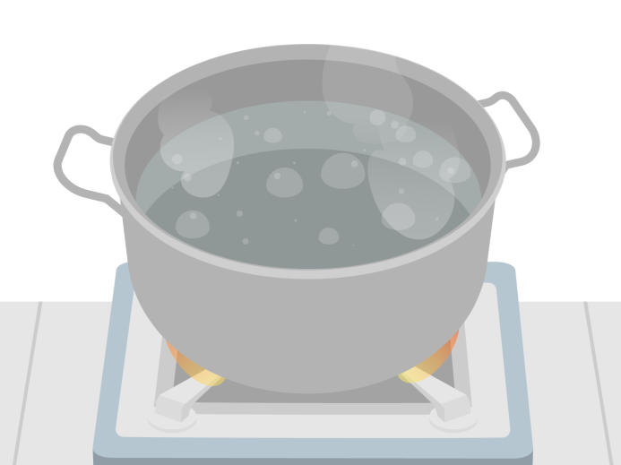
보일러란?
보일러라고 하면 평소 도시에서 볼 수 있는 것이 아니기 때문에 어떤 모습인지, 무엇을 위한 것인지 상상하기 어려울지도 모릅니다만, 보일러라는 단어의 유래인 영어 단어 boil에서 생각하면 물(액체)을 가열하여 온수와 증기를 만드는 기계라고 상상할 수 있을것 입니다.
뜨거운 물을 만드는 것을 온수 보일러라고 하고, 증기를 만드는 것을 증기 보일러라고 합니다.
따라서 온수와 증기가 어떻게 사용되는지는 예를 들어 목욕탕에서 온수 공급을 위한 열원으로 사용되고, 산업용으로는 증류, 가열, 살균 등을 수행하는 기계의 열원으로 사용됩니다.
주전자도 온수를 공급할 수 있지만, 다음 세 가지 요구 사항을 충족하는 것으로 정의되는 "보일러“ 입니다
1. 열원으로서의 불, 가스, 기름 또는 전기.
2. 장치는 증기 또는 온수를 생성하기 위해 물 또는 열 매체를
가열하는 데 사용 합니다.
3. 이 장치는 다른 장소에 증기 또는 온수를 공급하는 데
사용 합니다.

Slide 3
보일러의 종류
각 목적에 맞는 보일러에는 두 가지 유형이 있습니다.
증기보일러 : 증기를 만드는 보일러 2. 온수보일러 : 온수를 만드는 보일러

Slide 4
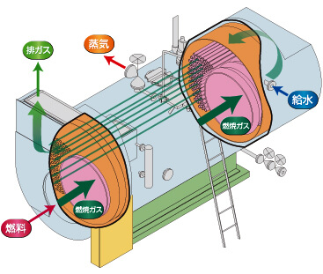
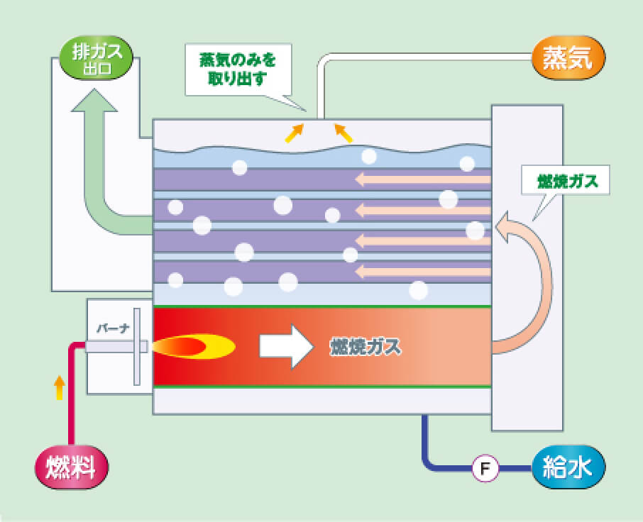
주요 증기 보일러 유형 및 작동 방식 – (1)
일반적인 원형 보일러의 구조 와 원리
용광로 튜브 보일러
원통형 구조의 보일러입니다. 물이 채워진 튜브에 다수의 연기 파이프가 설치되어 연소실에서 연소 가스를 연기 파이프를 통해 물을 가열합니다. 이러한
보일러는 많은 양의 물로 중용량 및 저압 증기를 생성하는 경우가 많으며 부하 변동으로 인한 압력 및 수위 변동이 거의 없습니다. 또한 내구성이 높고 검사가 용이하며 취급이 용이한 것이 특징입니다.
구조
원리

Slide 5
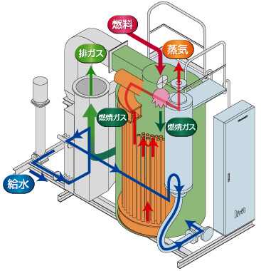
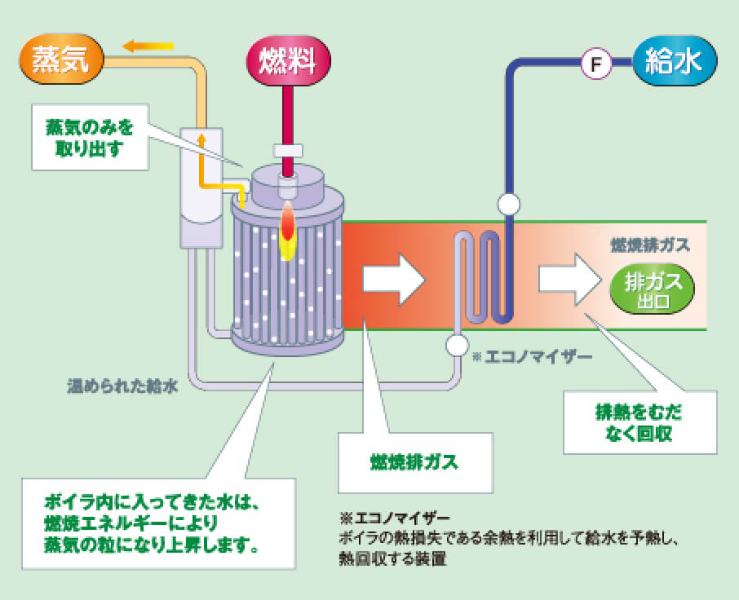
증기 보일러의 주요 유형과 작동 방식 (2)
일반적인 수관 보일러 구조 및 원리-1
관통 흐름 보일러
튜브로 구성되어 한 튜브에서 물을 펌핑하고 다른 튜브에서 증기를 추출하는 보일러입니다.
물의 양이 적고 증기를 빠르게 생성할 수 있습니다.
또한 소형이기 때문에 보일러 설치에 필요한 공간이 적습니다.
구조
원리

Slide 6
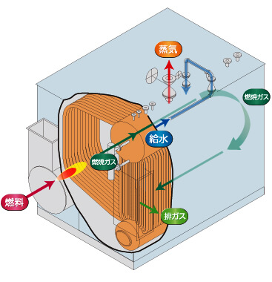
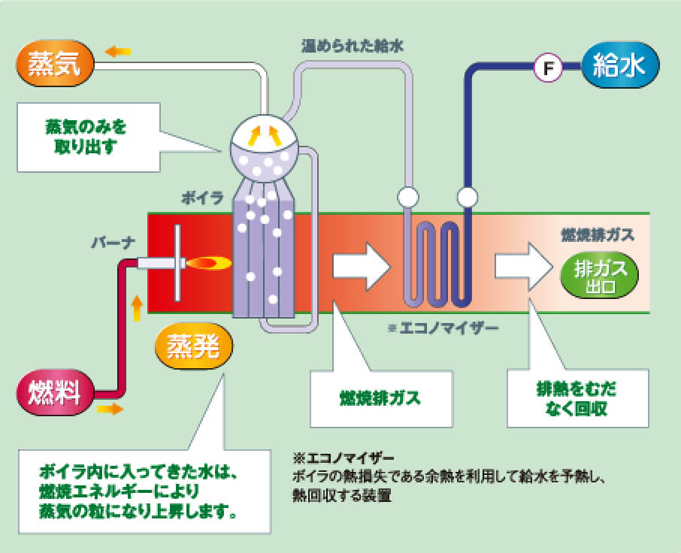
증기 보일러의 주요 유형과 작동 방식 (3)
일반적인 수관 보일러 구조 및 원리 - 2
수관 보일러
이 보일러는 상부 드럼과 하부 드럼이 다수의 수도관으로 연결되는 구조를 가지고 있습니다. 증기는 연소 가스로 수도관을 가열하여 발생합니다. 고압에서 많은 양의 증기를 생산할 수 있고 시동 특성이 우수한 보일러입니다.
또한 내구성이 높고 검사가 용이하며 취급이 용이한 것이 특징입니다.
구조
원리

Slide 7
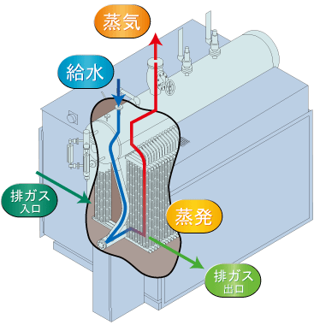
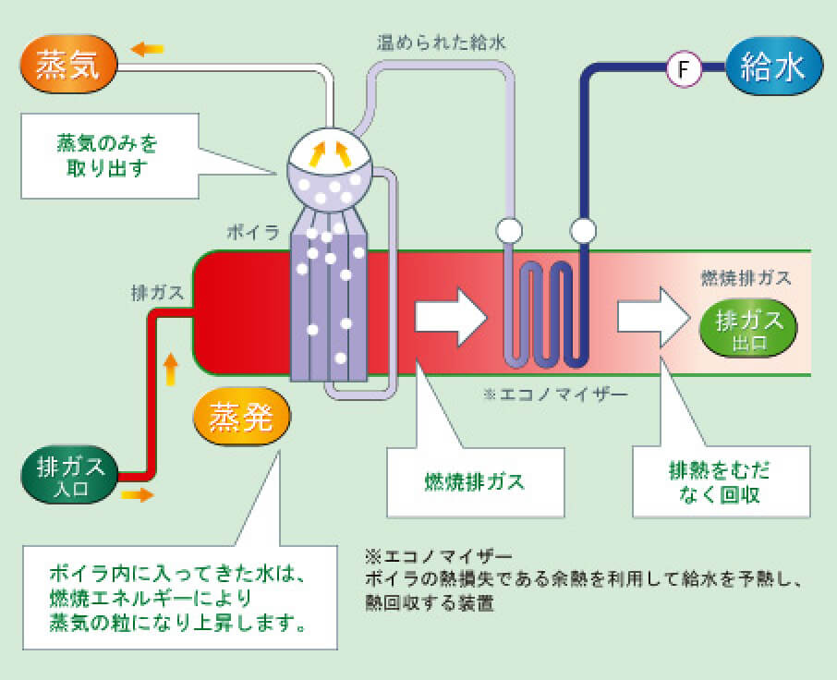
주요 증기 보일러 유형 및 작동 방식 - (4)
일반적인 특수 보일러의 구조 및 원리
배기열 보일러
가스터빈과 가스엔진은 발전설비의 배기가스에서 나오는 열을 이용하여 증기를 발생시키는 보일러입니다.
급수를 가열하는 이코노마이저, 물을 증발시키는 증발기, 증기와 물을 분리하는 드럼 과열기, 급수 예열기의 네 가지 주요 부품으로 구성됩니다.
구조
원리

Slide 8
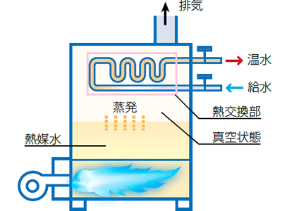
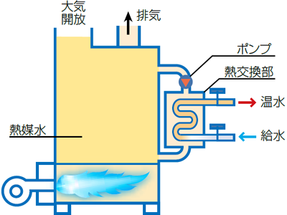
주요 온수 보일러 유형 및 구조 (1)
진공 온수기의 구조
대기압 온수기의 구조.
연소실, 전열면, 전열수, 열교환기를 동일한 용기에 저장하고, 열매체수는 용기 내부의 압력을 대기압 이하로 낮추고 진공 상태에서 밀봉하여 약 80°C에서 끓는다. 증기는 급수관의 물과 교환되어 뜨거운 물을 꺼내 사용합니다. 일반적으로 대기압 유형보다 저렴합니다.
연소실과 열전달면으로 구성된 본체, 대기에 개방된 열매체수 및 열교환기로 구성되며, 가열된 열매체물과 급수관의 물을 교환하여 온수를 꺼내 사용한다. 일반적으로 진공형보다 내구성이 뛰어나고 시동음이 더 조용합니다.

Slide 9
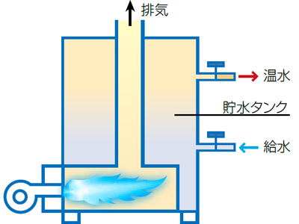
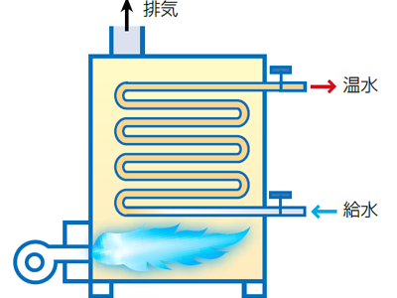
주요 온수 보일러 유형 및 구조 (2)
온수 저장 보일러의 구조.
관통 흐름 가스 온수 보일러의 구조.
강판 드럼에는 온수 저장 탱크, 열 전달 표면 및 연소실이 있으며 가열된 온수 저장 탱크에서 온수를 꺼내어 사용합니다.
연소실에는 여러 개의 길쭉한 수도관이 있으며, 이를 통과하는 물을 가열하고 뜨거운 물을 꺼내서 사용합니다.

Slide 10
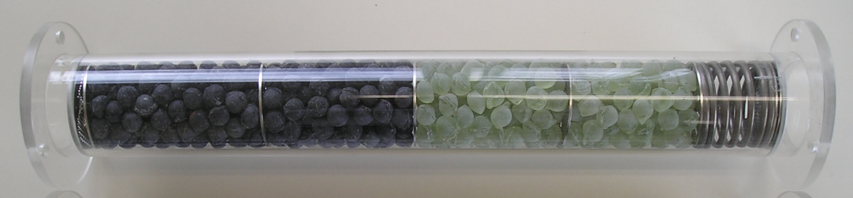
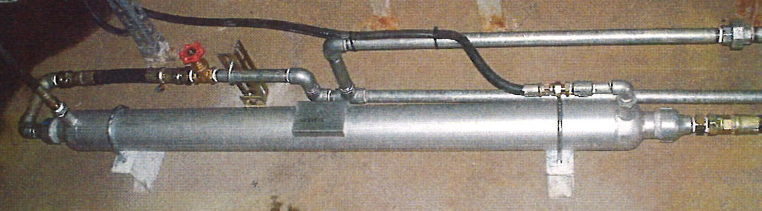
실리카특수바이오필터 제안
실리카특수바이오필터는 액체의 분자 구조를 변화시킵니다.
필터 내부는 내부에 액체를 담기 위해 "특수 기능성 바이오유리"(바이오 유리)로 채워져 있습니다
이를 통과함으로써 바이오유리와 액체가 접촉하여 액체를 변형시킵니다.

Slide 11
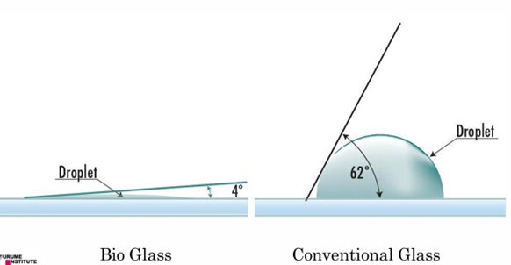
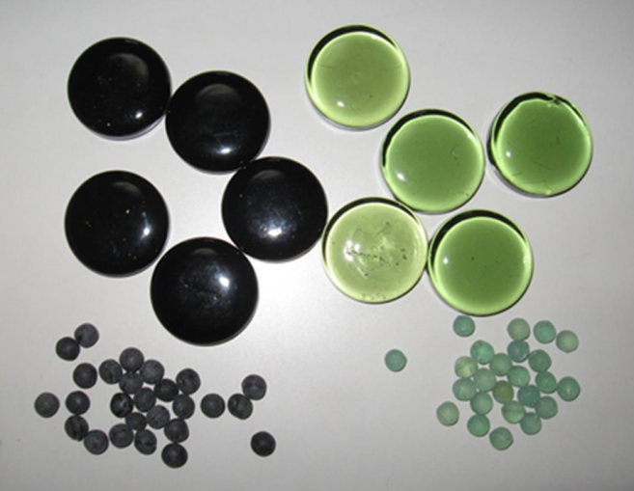
실리카특수필터바이오 필터란?
◾️성분
・ 블랙:磁鉄鉱마그네틱과 그린:헬스톤과 수용성실리카의 합성으로,
◾️ 특징: 와타나베 고지 명예 교수(공학 박사), 구루메 공업 대학, 후쿠오카 현립 이즈카 연구 개발 센터 등 다수의 시연
・표면 친수성(극도로 감소된 표면 장력) 오사카산업연구
소 동영상 참조
・항균 항균
・탈취 및 탈취 특성
・산화환원 특성
・원적외선 특성
◾️신청
연비 향상 및 유해 배기가스 감소
보일러의 연비 향상 및 유해 배기가스 감소
(3) 배관의 석회질 제거(물, 온천)
(4) 수족관 수질의 정화 및 어류 성장 촉진
(5) 작물의 성장 촉진 및 품질 향상

Slide 12
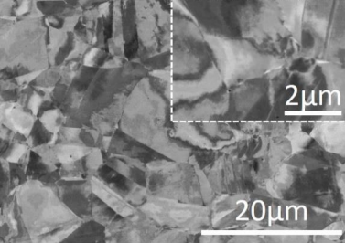

보일러 열전달수에 표면 장력이 감소된 물을 사용하면 어떻게 됩니까?
모든 보일러의 과열 부분과 물 사이의 경계는 금속 벽입니다.
금속의 표면은 겉은 매끄럽지만 실제로는 거칠고 요철이 많습니다.
금속 표면의 전자 현미경
에서 본 사진
물
물
물
공기
물 공급
바이오필터를 통과했을 때
금속 표면(이미지)
금속 표면(이미지)
과열 부품
과열 부품
일반 물은 표면 장력이 있으며 물은 금속 표면의 오목한 부분으로 들어갈 수 없습니다.
변형된 물의 표면 장력이 감소하고 물이 금속 표면의 오목한 부분으로 들어갑니다.

Slide 13
실리카특수바이오필터의 효과 검증
바이오필터를 통과하는 물은 표면 장력을 감소시켜 보일러의
금속 표면은 물과의 접촉점을 증가시켜 열 효율을 높여 줍니다.
따라서 일반 물과 비교했을 때 동일한 에너지로 가열했을 때 온도가 상승하는시간을
단축합니다.
설정 온도까지의 상승 시간을 단축함으로써 결과적으로 에너지 절감으로 이어집니다
연료가 기름이나 가스라도 이용 요금을 낮출 수 있습니다.
[효과 검증 예]
가열 전 물의 온도가 20°C이고 설정 온도가 80°C라고 가정하면 설정 온도까지 상승하는 데 걸리는 시간을 측정합니다.
바이오필터 없음 = 100초(20°C ⇒ 80°C)
바이오필터 사용 시 = 80초(20°C ⇒ 80°C)
비교 시간 차이 = 20초
비교 검증 결과 = 연료 감소 효과 20%

Slide 14
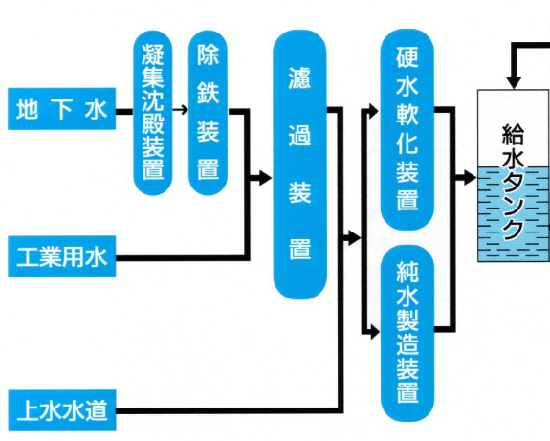

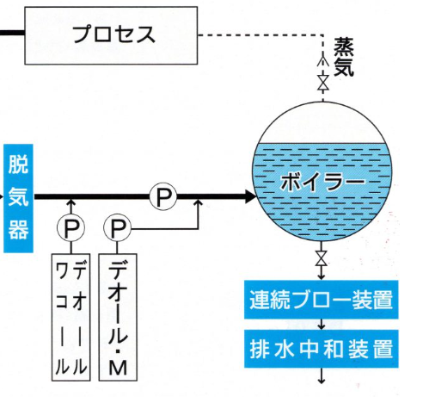
가스 보일러용 실리카특수바이오 필터
설치시의 흐름 예
【설치 방법】
보일러(히터)의 급수관에 바이오필터를 설치합니다.
바이패스 라인은 사용 시와 사용하지 않을 때, 비상시 비교를 위해 설치되어 있습니다.
[설치 후 비용]
(1) 바이오필터 자체의 비용(설치 작업 포함).
(2) 정기 유지 보수 비용(1~2회/년).
바이오실리카필터
전환 밸브
바이패스 라인
약품
약물

Slide 15
결론
이 자료는 실리카특수바이오필터에 대한 설명 및 제안을 위한 것입니다.
효과 검증 방법, 설치 위치 및 위치, 바이오필터 본체 가격 등은 현장 확인 및 별도 합의 후 결정됩니다.
또, 설치에 필요한 절차(소방 등)에 대해서는, 별도로 협의합니다.
株式会社 동양
株式会社 코스모

